Slide 1
Отчет специализированной секции РАМС «Сестринское дело в психиатрии»
Notes:
Оригинальные шаблоны для презентаций: https://presentation-creation.ru/powerpoint-templates.html
Бесплатно и без регистрации.

Slide 2
Члены секции приняли участие во всемирной акции «Зажги синим» (день распространения информации об аутизме)

Slide 3
День распространения информации о болезни Альцгеймера

Slide 4
День психического здоровья
10 декабря
В акции приняли участие: медицинские сестры – 3149 чел., психологи - 5 чел., врачи-психиатры – 28 чел., инструкторы по трудовой терапии – 3 чел., социальные работники – 31 чел., педагоги – 28 чел., младшие медсестры – 62 чел. Акцией охвачено 11133 пациента, 1032 населения.

Slide 5
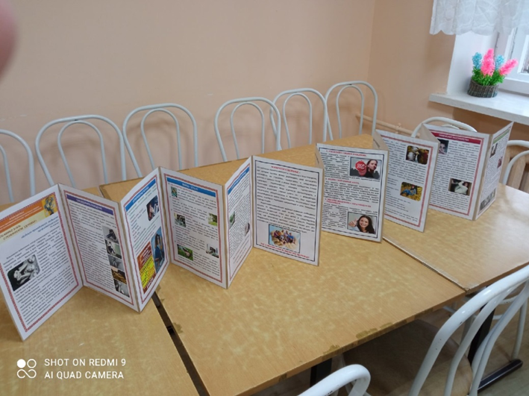
Выпущено 563 плаката 1809 буклетов, листовок 12 санитарных бюллетеней, оформлено 76 уголков здоровья и стендов

Slide 6
Всего в акции приняли участие
3149 медицинских сестер из
Ленинградской области
Приморского края (г. Уссурийск)
Смоленской области
Томской области
Вологодской области
Республики Карелия
Владимирской области
Архангельска, Северодвинска
Удмурдской республики (г. Глазов, г. Ижевск)
г. Омска (наркологический диспансер)
г. Брянска

Slide 7
Общероссийская конференция «Пациенториентированный уход за больными соматического профиля с проявлениями психического заболевания»
Проведены сестринские исследования:
1. «Применение мер временного физического стеснения в не психиатрической практике»
2. «Особенности оказания помощи пациентам с психическими расстройствами в учреждениях не психиатрического профиля»

